Slide 1
От словаря к тексту
к проекту
полиязычного семантического словаря

Slide 2
разработка полиязычного сопоставительного семантического словаря как дидактического источника при обучении русскому языку как иностранному.
Цель проекта:

Slide 3
выявить источники словаря; разработать структуру словаря; провести русско-туркменский сопоставительный анализ языкового материала; определить пути использования словаря; положить начало формирования корпуса художественных текстов с использованием данных словаря (на русском и туркменском языках).
Задачи проекта:

Slide 4
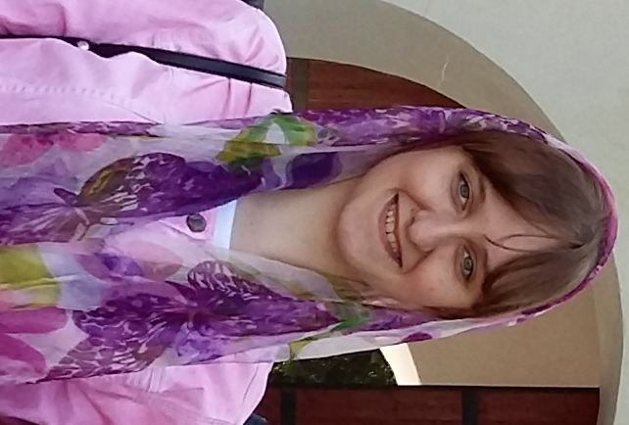
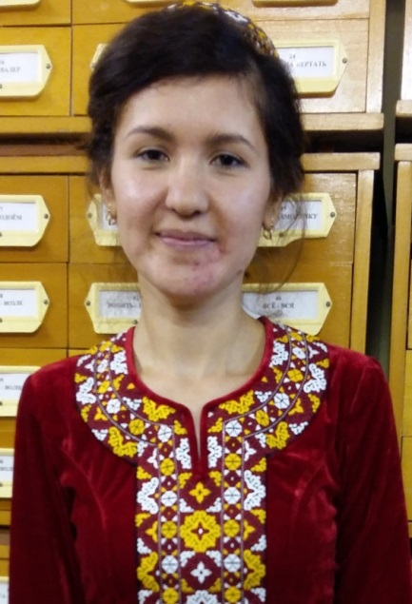
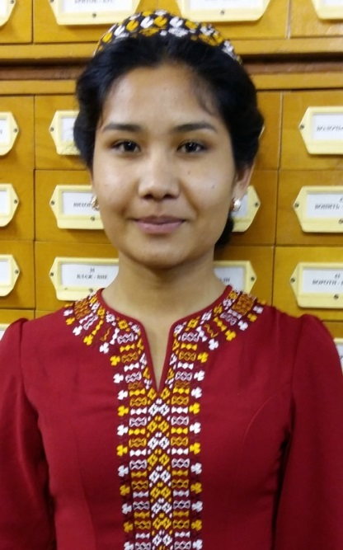
соАвторы проекта
ГЕРУСОВА АННА, студентка 4 курса факультета русской филологии и иностранных языков;
КУРБАНОВА МАХИРА,
ТАДЖИЕВА РОЗА, студентки 1 курса факультета русской филологии и иностранных языков.

Slide 5
Макет словарной статьи
Система значений слова в русском языке 1. 2. 3. | Система значений слова в туркменском языке 1. 2. 3.
Примеры на русском языке 1. 2. 3. | Примеры на туркменском языке 1. 2. 3.

Slide 6
иллюстрации
Русский язык
Туркменский язык
Кáменный –
Прилаг. к кáмень. 1. Сделанный из камня.
2. перен. Неподвижный, застывший, безжизненный.
3.перен. Равнодушный, бесчувственный, жестокий.
4. перен. Непоколебимый, стойкий, твердый.
Каменный дом.
Каменное лицо.
Каменное сердце.
Каменная вера.
Daş –
Degişli: Daş ügin.
1. Daşdan edilen.
2. −
3. Biparh, duýgusya, agyr.
4. −
Daşdan edilen.oy.
−
Daş ýürek.
−

Slide 7
Примеры из художественной литературы
Русский язык
Туркменский язык
Лицо ее не побледнело, не изменилось — но какое-то каменное стало, и выражение на нем такое... как будто вот-вот сейчас она заснет. (И.С. Тургенев)
Видно, и положительные люди носят в груди не каменное сердце, и скучать не любят они так же, как и остальные, простые смертные. (И.С. Тургенев)
Könül aýdar: halkdan galyp,
Gezsem daglar, daşlar bilen.
Ýazygymny ýada salyp,
Ýüzüm ýuwsara ýaşlar bilen.
(Magtymguly)

Slide 8
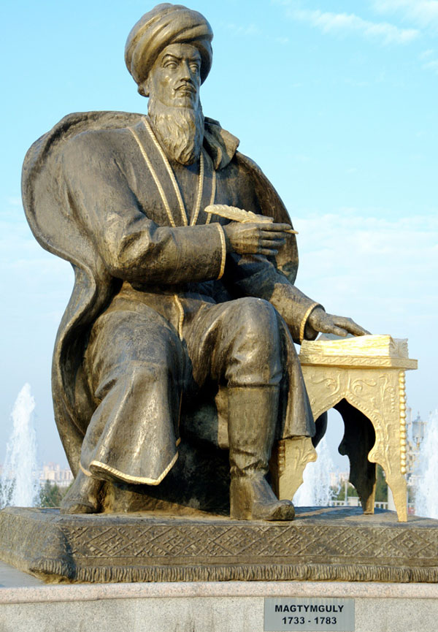
Примеры из художественной литературы
Туркменский язык
Könül aýdar: halkdan galyp,
Gezsem daglar, daşlar bilen.
Ýazygymny ýada salyp,
Ýüzüm ýuwsara ýaşlar bilen.
(Magtymguly)

Slide 9
Сформирована основа полиязычного семантического словаря с параллельной реализацией универсальной метафоры.
Дано теоретическое и методическое обоснование актуальности научно-практического проекта.
Проведена предварительная апробация материалов словаря в туркменоязычной аудитории.
____________________
Дальнейшее расширение словника – лексического корпуса словаря.
Формирование корпуса текстов из прозаических и поэтических произведений русской и туркменской литературы.
Введение в словарь данных английского языка.
Итоги и перспективы

Slide 10
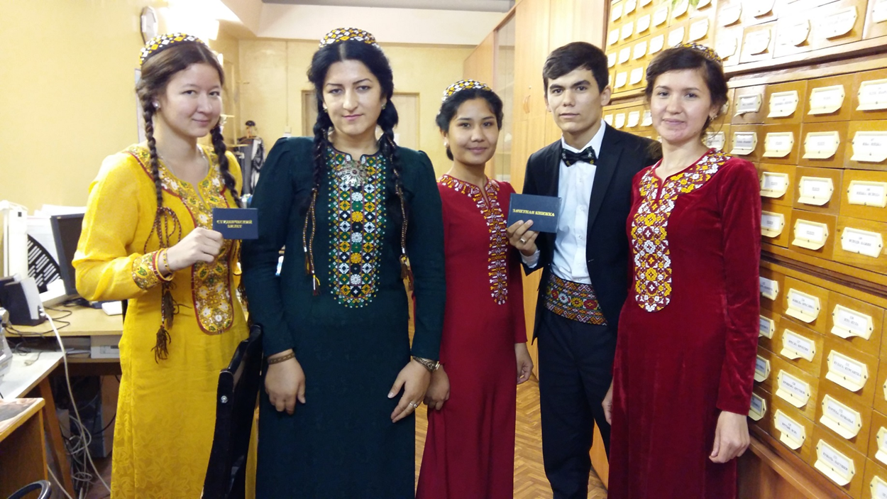
Расширение круга соавторов

Slide 11
Спасибо за внимание!
Üns bereniňiz üçin sag boluň!!!

